Slide 1
資料１－２
部門会議の実施状況

Slide 2
事業者部門会議の実施状況

Slide 3
今年度の事業者部門会議のテーマ
①行動科学を活用した省エネ促進
省エネ行動を促進するための手法として、近年注目されている「行動科学」の知見を踏まえた情報提供等について、今年度から実証事業を実施している環境省事業との連携も見据え、府内でどのような取組みができるか意見交換し、具体的な取組みにつなげる。
②未利用熱（下水熱・地中熱）利用
主にエネルギー利用の多い業界に向け、下水熱・地中熱利用の有用性を紹介するとともに、建設関係企業も含めて意見交換を行ない、実際の利用にあたっての課題を引き出し、今後の再生可能エネルギー熱利用の促進策を検討する。
③事業者向け省エネ施策（府県連絡会議）
中小事業者への省エネ推進のため、各自治体では省エネ診断やBEMS等の設備補助をはじめ、様々な施策を展開している。そこで、近隣府県と取組の現状や課題を共有し、今後の施策展開について意見交換する。

Slide 4
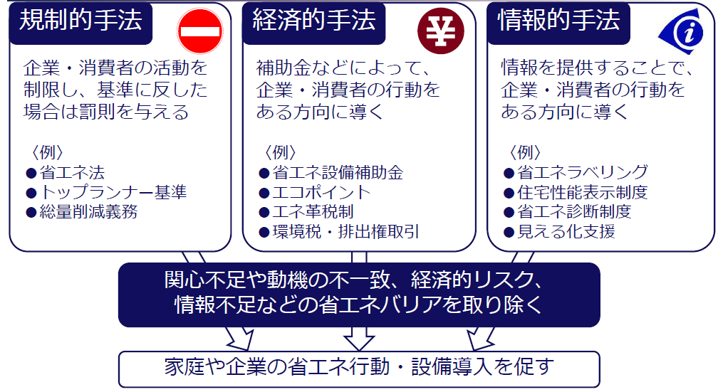
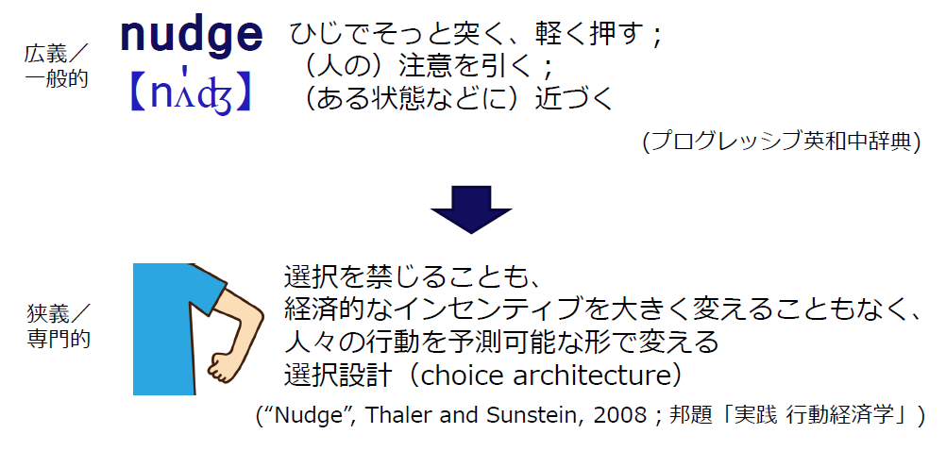
事業者部門会議の実施状況 ①行動科学を活用した省エネ促進
①行動科学を活用した省エネ促進
○省エネが進まない理由
理由（障壁） | 内容
資金・投資回収 | 初期費用の準備が難しい／投資回収期間が長い
リスク | 思ったほど効果が無いかも／トラブルにつながるかも
情報不足 | 省エネ手法についてそもそも知らない
動機の不一致 | 関係者（家族、貸し手と借り手等）で思いが一致せず、進まない
限定合理性 | 時間や気持ちに余裕がなく、検討能力にも限界
隠れた費用や時間 | 取組を行うための調べ事などにかかる費用・時間
惰性 | 従来からのやり方を変えることへの抵抗感
関心・意識 | 省エネに対する関心・意識が無い
⇒省エネ行動を促すための
取組みのポイントは
「いかに障壁を取り除くか」
○新しい政策手法「ナッジ」とは？

Slide 5
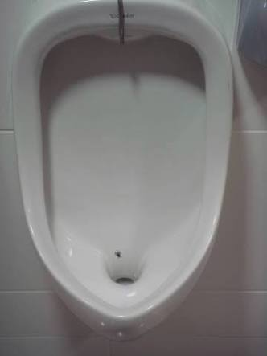
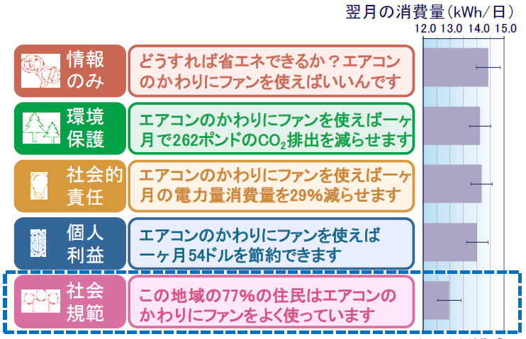
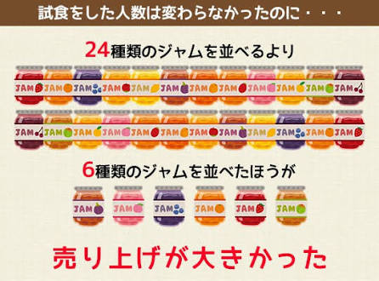
事業者部門会議の実施状況 ①行動科学を活用した省エネ促進
①行動科学を活用した省エネ促進
○「ナッジ」の公共政策への適用事例
特性 | 取組例
公衆衛生 | トイレの小便器にハエのシールを貼る
交通安全 | 道路の車線に特殊な図を描きカーブでの原則を促す
健康増進 | レストランで健康に良い食品を手の届きやすい場所に置く
税収確保 | 税金滞納者へ納税を促すために通知書に同じ地域の納税率を記載する
○「ナッジ」が効く人間の特性とは？
周囲の言動に同調する
情報・選択肢が多いと選べない
２４種類のジャムを陳列
試食：６０％
購入： ２％
６種類のジャムを陳列
試食：４０％
購入：１２％

Slide 6
事業者部門会議の実施状況 ①行動科学を活用した省エネ促進
①行動科学を活用した省エネ促進
○会議の目的・概要
【目的】 省エネ行動を促進するための手法として、近年注目されている「行動科学」の知見を踏まえた情報提供等について、今年度から実証事業を実施している環境省事業との連携も見据え、府内でどのような取組みができるか意見交換し、具体的な取組みにつなげる。
【メンバー】
議論を活発にするため、協議会の構成メンバーに加え、関係者・専門家として以下のみなさまにご参加いただいた。
（環境省事業受託者）
日本オラクル（株） 渉外部 ディレクター ヘイグ・ケン
（株）電通 エネルギー自由化チーム シニア・コンサルティング・マネージャー 藤 孝司
（アドバイザー（社会心理学の専門家））
奈良女子大学 研究院生活環境科学係 准教授 安藤 香織
（関心のある市町村）
岸和田市、吹田市、河内長野市、大東市、東大阪市、交野市
○議事概要
（１）行動科学の基礎知識と省エネ行動への適用について
話題提供「ナッジで省エネ行動変容を促す －「Leading Eco Lifeつるみ」における検討－」
・事務局から、行動科学を省エネ行動に活かすことについての基本的知見を共有
・安藤香織先生から、大阪市鶴見区で行なった実証事業についての結果概要紹介
（２）低炭素型の行動変容を促す情報発信（ナッジ）による家庭等の自発的対策推進事業（環境省）の概要
・日本オラクルから、一般の人が省エネに対する関心いかに低いか、そのために行動科学がいかに有効かといった知見をご説明いただいた上で、同社が海外で展開してきた「ホームエネルギーレポート」を活用した省エネ促進の成果や、環境省事業の取組概要についてご紹介いただいた。
（３）意見交換（府域における展開について）

Slide 7

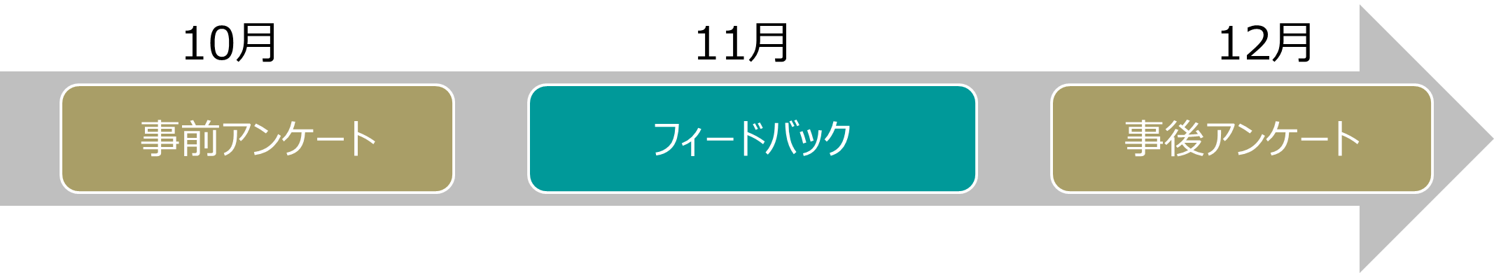
事業者部門会議の実施状況 ①行動科学を活用した省エネ促進
①行動科学を活用した省エネ促進
○議事内容
「Leading Eco Lifeつるみ」
大阪市環境局、鶴見区が主体となった家庭部門の低炭素化の推進を目的としたプロジェクト
鶴見区内を対象に協力世帯を募り、環境配慮行動（各家庭の電気ガス使用量節減等）の講習会を実施するとともに、各家庭が環境配慮行動に取り組み、その効果（電力消費量の削減等）を分析のうえ、家庭や地域単位で表彰
実施期間：平成27年10月～12月
参加者数：669名
＜結果概要＞
･フィードバックがある方が、無い場合より消費量が減少したが、複雑な情報よりも、シンプルな方が効果がある傾向が見られた。
・アンケート結果から、身近な人（家族・友人）とのコミュニケーションが多い人ほど、
省エネ行動を行なっており、行動をとる人同士が影響を与え合っていることが示唆
⇒一方的な情報提供よりも、省エネ行動に関するコミュニケーションを促進する仕組みが必要

Slide 8
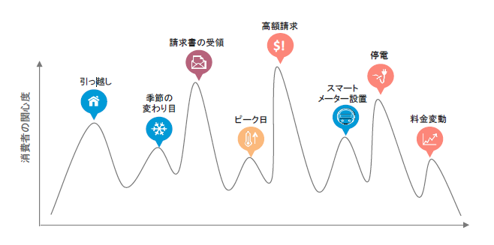
事業者部門会議の実施状況 ①行動科学を活用した省エネ促進
①行動科学を活用した省エネ促進
○議事内容
オラクル社（オーパワー）の取組紹介
・アメリカでは、エネルギー供給事業者に対して、一定の省エネを義務化する「省エネ義務量制度」があり、エネルギー事業者が省エネに取組む動機が強い。
・１年間のうちに、人がエネルギー消費について考える時間は平均で約９分。引越しや請求書を見るなど、関心が高まるタイミングがある。
・ホームエネルギーレポートは、電気料金のお知らせとともに、類似世帯との比較や、その世帯に適した省エネアドバイスを３つに絞り込んで示すなどの行動科学の知見を活かした情報を盛り込み、行動を促す。21カ国100社以上で展開し、平均２％の省エネ効果を実証してきた。
・国内では、平成27年に北陸電力と協力して２万世帯で実証。
＜北陸電力での実証結果＞
･冬期に、２万世帯に２ヶ月間レポートを送付するとともに、事後に電話アンケート調査を実施し、行動や意識の変化を把握
・２ヶ月で1.2%と他国と比較して急速な効果があった。
・このようなレポートを送付することで、顧客の電力会社に対する信頼が向上する効果も見られた。

Slide 9
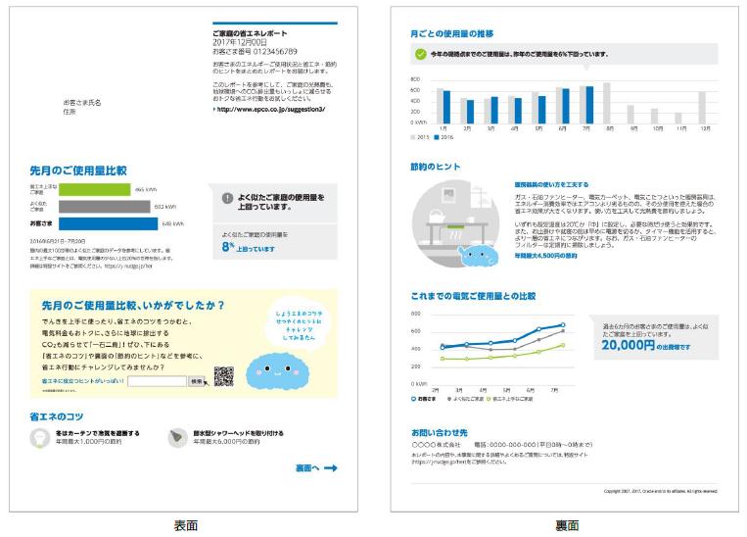
事業者部門会議の実施状況 ①行動科学を活用した省エネ促進
①行動科学を活用した省エネ促進
○議事内容
環境省事業の取組み
・オラクル社の「ナッジモデル」を日本の特性に適用させ、行動変容やライフスタイルの変革を促す。
・エネルギー事業者５社と連携し、各管内で6万世帯にレポートを送付し、CO2削減効果や意識の変化等を検証。
・５年間かけて、様々な主体と連携し、モバイルアプリやSNSを活用するなど、様々な仮説検証を通じて、「日本版ナッジモデル」の構築を目指す。
レポートのサンプル

Slide 10
事業者部門会議の実施状況 ①行動科学を活用した省エネ促進
①行動科学を活用した省エネ促進
○議事内容
府域における特性
府の特性 | 府民の特性
・エアコン保有は多く、自動車保有は少ない ・共同住宅の割合が高い（全国42%⇔府56%） ・戸建・共同とも省エネ設備（二重サッシ等）の導入率が低い（全国の半分程度） ・単身世帯の割合が高い | ・エアコンは比較的保有期間が長く、テレビは短い ・省エネに肯定的で85％の方が関心がある ・半数以上の人が何らかの省エネに取り組んでいる ・省エネ行動をとる人の動機の７割が光熱費削減
取組アイデアの提示と意見交換
事務局から、府域における展開についてアイデアを提示した上で意見交換
■ホームエネルギーレポートの連携（レポートを受け取った方へ事後に詳しい情報や省エネの意味合いを紹介 等）
■SNSとの連携（LINEのメッセージで家族構成等を送ると簡単な情報・アドバイス 等）
■メーカーや販売店と連携（家電量販店、ハウスメーカー、不動産仲介業 等）
■行政主催キャンペーン等（コミュニティ・チャレンジ、「長老家電」を探せ 等）
主なご意見
・市がゴミ袋のサイズを小さくすることで、みんなで協力して約１億円の削減ができた事例がある。
・クールビズは定着しているが、実は海外では定着している例は少ない。政府の呼びかけで成功した好事例ではないか。
・コミュニティチャレンジ（地域みんなで行なう取組み）は、市町村単位でなく、例えば学校単位で実施するのもおもしろい。
・学校教育がやはり重要。子どもを通じて家庭での省エネにつながる。いろいろな層で実施して全体の効果を見るのも良い。
・空調が効き過ぎている飲食店が多い。客の声をフィードバックできれば満足度も上がり省エネにもなるのではないか。

Slide 11
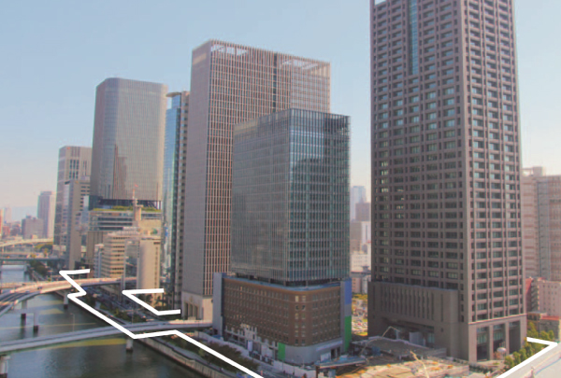
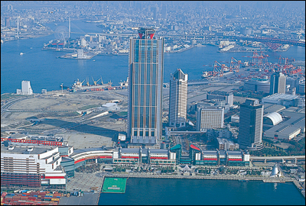
事業者部門会議の実施状況 ②未利用熱（下水熱・地中熱）利用
②未利用熱（下水熱・地中熱）利用
○様々な再生可能エネルギー熱
種類 | 概要
太陽熱 | 太陽の熱エネルギーを太陽集熱器に集め、水や空気などの熱媒体を暖め、給湯や冷暖房などに利用。
地中熱 | 大気の温度に対して、地中の温度は地下10～15mの深さになると、年間を通して温度の変化が見られなくなる。このため、夏場は外気温度よりも地中温度が低く、冬場は外気温度よりも地中温度が高いことから、この温度差を利用。
下水熱 | 下水の水温は大気に比べ、年間を通して安定しており、冬は暖かく、夏は冷たい特質があり、都市部に豊富に存在している。下水熱利用は、未処理下水、下水処理水、下水再生水、排水の水を熱源として、その熱をヒートポンプ等で汲み上げることにより、給湯・暖房・冷房等の用途に利用。
河川水熱・海水熱 | 河川や海の水を熱源として、その熱をヒートポンプ等で汲み上げることにより、給湯・暖房・冷房等の用途に利用。
雪氷熱 | 雪または氷を熱源とする熱を冷蔵、冷房その他の用途に利用。
○新しい政策手法「ナッジ」とは？
中之島二丁目・三丁目地区（河川水熱）
南港コスモスクエア地区（海水熱）

Slide 12
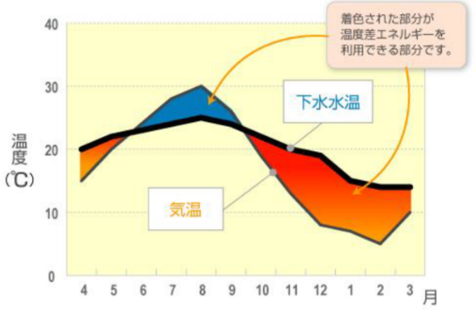
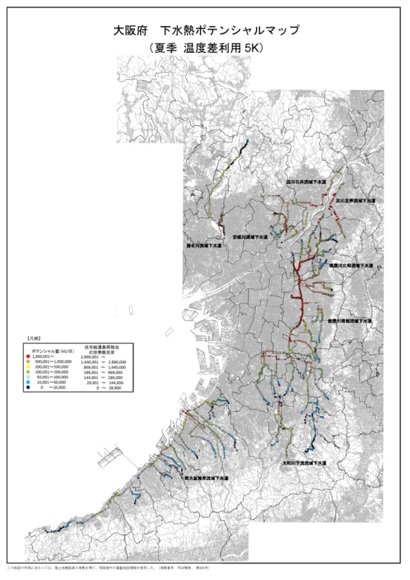
事業者部門会議の実施状況 ②未利用熱（下水熱・地中熱）利用
②未利用熱（下水熱・地中熱）利用
○都市部でポテンシャルの大きい下水熱
・下水道管内を流れる下水の熱で、夏場は気温より冷たく、冬場は気温より暖かいことから、ヒートポンプで取り出すことで空調や給湯の省エネに活用できる。
・大阪府は下水普及率が95.8％と高く、水量も多いため、全国的にみてもポテンシャルが大きい。
・平成27年7月、下水道法の改正により、民間事業者が下水道管理者の許可を受け、熱交換器を下水道管内に設置できるよう規制緩和。
気温と下水熱の温度差イメージ
○下水熱利用促進に向けた府の取組み
条例改正
平成29年3月に、大阪府流域下水道の管理に関する条例及び施行規則を改正し、
流域下水道において民間事業者が下水熱を利用するために必要となる手続きを規定。
ポテンシャルマップの作成・公表
・下水道部局と連携し、下水熱ポテンシャルマップ（下水熱の賦存量や存在位置を容易に把握できる地図情報）を作成し、平成29年4月にホームページで公表。
・マップ公開により、まちづくりの構想段階や、民間事業者による空調、給湯設備改修にあわせた下水熱利用の検討が可能に
⇒さらなる普及促進に向け、ホテル、百貨店、病院など熱需要の多い業界団体や事業者に対し、下水熱の利用を働きかけるとともに、デベロッパーやゼネコンなどにも周知するために本協議会を開催

Slide 13
事業者部門会議の実施状況 ②未利用熱（下水熱・地中熱）利用
②未利用熱（下水熱・地中熱）利用
○会議の目的・概要
【目的】 主にエネルギー利用の多い業界に向け、下水熱・地中熱利用の有用性を紹介するとともに、建設関係企業も含めて意見交換を行ない、実際の利用にあたっての課題を引き出し、今後の再生可能エネルギー熱利用の促進策を検討する。
【メンバー】
協議会の構成メンバーのうち経済団体、エネルギー供給事業者に加え、以下の関係事業者にご参加いただいた
（エネルギー需要の大きい業界団体）
大阪府病院協会（欠席）、日本ホテル協会、近畿百貨店協会、大阪ビルディング協会
（建設関係事業者）
中央復建コンサルタンツ株式会社、株式会社日水コン、株式会社ニュージェック
（下水熱関係事業者）
積水化学工業株式会社
○議事概要
（１）地中熱・下水熱利用の概要及びポテンシャルマップについて
・事務局から、地中熱・下水熱利用の基礎知識と下水熱ポテンシャルマップの利用方法について具体的に紹介
（２）下水熱利用の事例紹介
・積水化学工業から、下水熱利用の具体的な事例紹介及び削減効果について情報提供
・関西電力から、堺市鉄砲町の商業施設における下水処理水を利用した取組みについて事例紹介
（３）意見交換（府域における展開について）

Slide 14
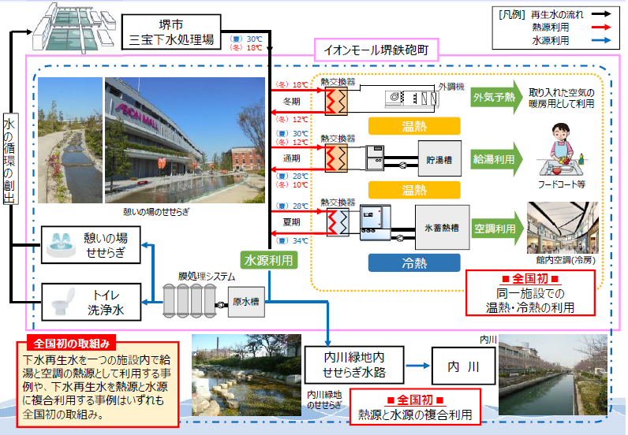
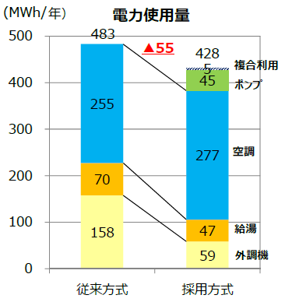
事業者部門会議の実施状況 ②未利用熱（下水熱・地中熱）利用
②未利用熱（下水熱・地中熱）利用
○議事内容
積水化学工業からの事例紹介
・下水熱利用の基礎知識についての解説の後、下水処理場における実証研究の他、東北地方での融雪利用や、園芸施設での空調、老人介護施設での事例等の７事例について紹介。
関西電力からの事例紹介
・下水再生水を、近傍の商業施設の給湯・空調の熱源として活用するとともに、利⽤した下⽔再⽣⽔は、施設内の「憩いの場せせらぎ」や「トイレ洗浄水」施設外にある「内川緑地せせらぎ⽔路」の水源としても活用。
・年間の電力使用量を55MWh削減することができた。

Slide 15
事業者部門会議の実施状況 ②未利用熱（下水熱・地中熱）利用
②未利用熱（下水熱・地中熱）利用
○議事内容
中央復建コンサルタンツからの説明
・福祉施設及び温泉施設を例に、事業性評価の考え方について紹介
・ポテンシャルマップを活用した需給マッチング検討の手順ついて紹介
＜導入検討に当たってのチェックポイント＞
供給側 | 需要側
・マンホールとの距離（遠すぎるとメリットが小さい） ・マンホールの構造（人が管路内に入れるかどうか） ・下水熱の利用温度差（十分な温度差があるか） ・水深（施工可能か） | ・既設設備がガスボイラの場合メリットが出やすい ・年間負荷が大きいほど有利
業界団体からの主なご意見
 | 主なご意見
日本ホテル協会 | ・初期コストが大きく、投資回収が10年を超えてくると、なかなか踏み出せない。技術開発や国支援策によりコストが低減してくれば検討できる。
近畿百貨店協会 | ・費用対効果の試算では、条件設定によって計算結果の差が大きく、何が正解かわからない。 ・マンホールとの距離や人が入れるかどうか等、事業者としてどうすればよいのかわからない。
大阪ビルディング協会 | ・熱源からの距離で事業性が大きく変わること等、非常に制約が大きい事業という印象。 ・条件が均一に測れないために、投資判断をするのに不安がある。 ・会員が大阪市内に集中していることから、大阪市内のマップもお願いしたい。

Slide 16
事業者部門会議の実施状況 ③事業者向け省エネ施策（府県連絡会議）
③事業者向け省エネ施策（府県連絡会議）
○会議の目的・概要
【目的】 中小事業者への省エネ推進のため、各自治体では省エネ診断やBEMS等の設備補助をはじめ、様々な施策を展開している。そこで、近隣府県と取組の現状や課題を共有し、今後の施策展開について意見交換する
【メンバー】
（近隣府県）
滋賀県、京都府、兵庫県、奈良県、和歌山県の事業者向け省エネ実務担当者
（オブザーバー）
環境省近畿地方環境事務所、省エネルギーセンター、（地独）大阪府立環境農林水産研究所
○議事概要
（１）各府県の取組み紹介
（２）事前アンケート調査結果について
（３）意見交換
主な課題
・小規模事業者におけるEMSの導入効果の説明が難しい
・省エネ診断専門家の育成や省エネ推進に係る域内ネットワークの構築
・EMSの導入効果について事業者への周知不十分で事業者の行動に結びついていない
・補助制度はあるが、活用される設備が照明器具（LED）や空調設備に偏っている
・省エネ診断受診後のフォローアップ

Slide 17
家庭部門会議の実施状況

Slide 18
今年度の家庭部門会議のテーマ
①家庭の省エネ取組の促進（継続）
府民の日常の生活における行動から啓発対象とすべき層と適切な手法を検討し、省エネ・省
CO2に関心の無い方に対して省エネ行動を促す取組みや仕組みづくりを実施する。
②電力・ガス自由化の理解促進（継続）
府民が安心して自由化の恩恵を受けることができるよう、電力・ガスシステム改革の進展、特に
国の消費者保護の取組や適正な競争環境の整備状況等について情報共有する。
③温暖化適応策の推進（新規）
温暖化適応策の中でも特に府民の健康面に関わりが深い夏の暑さに対する適応策について、
啓発・理解促進を図るための取組を実施する。
④環境（エネルギー）教育の推進（継続）
これまで実施してきた教材冊子の配布及び地球温暖化防止活動推進センターと連携した出
前講座の実施を継続するとともに、様々な主体と連携した新たな展開や、出前講座の実施体
制強化などを進める。

Slide 19
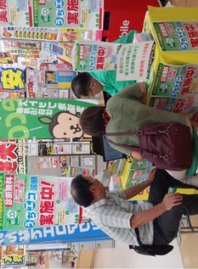
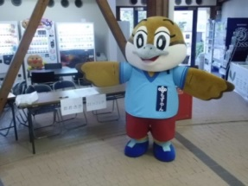
家庭部門会議の実施状況 ①家庭の省エネ取組の促進
家事従事者と関わりの深い場所・団体との連携促進
【目的】 大阪府地球温暖化防止活動推進センター及び家事従事者との接点がある施設・団体と連携し、うちエコ診断等
を通じて家庭の省エネを促進する。
●生活協同組合や家電量販店等との連携
実施内容
◎家電量販店と連携したイベント（上新電気）
・ジョーシン岸和田店内において、
うちエコ診断のブースを設置
（8/20 10時～16時）
⇒８名の方が受診
◎生活協同組合と連携したイベント（大阪いずみ）
・生協店舗において、うちエコ診断を実施
・生協主催イベント「コープフェスタ」において、
うちエコ診断のブース出展（8/19）
ＺＥＨの普及・啓発活動
【目的】 再生可能エネルギーの普及と省エネ促進のため、家庭の住宅において、エネルギー使用実質ゼロの住宅「ＺＥＨ
（ネット・ゼロ・エネルギー・ハウス）」普及に取組む。
●ＺＥＨパンフレット作成・配布や府ＨＰでＺＥＨビルダーの一覧を掲載
●ＡＢＣハウジングと連携し、府内2箇所の住宅展示場で4日間イベントを実施
実施内容
主なご意見
・新築の断熱等の省エネ化だけではなく、 既存の建物の省エネ化も大事だという ことをＰＲするべきだ。
・省エネよりも耐震が重視されがち。消 費者にとって省エネは高いイメージ。
◎ＺＥＨフェアの開催
中百舌鳥住宅公園(10/14,15) 千里住宅公園(10/21,22)
・ＡＢＣハウジングのスタンプラリーに焦点をあて、訪れた
方が集まりやすい場所に相談ブースを設置した。
・親子連れを対象に、「もずやん」と普及・啓発を行った。

Slide 20
家庭部門会議の実施状況 ①家庭の省エネ取組の促進
キッチン周りにおける省エネ啓発
【目的】 日常の省エネ行動を促すため、料理教室やエコクッキングのイベント等において、お得でエコな情報の一環として、
キッチン周りの冷蔵庫の賢い使い方について伝え方を検討する。
●スマ協・家庭部門会議の場で意見交換を実施
実施内容
主なご意見
・子どもたちが参加する省エネのエコクッキングは、子どもから家 族に省エネについて伝えることが多いので啓発する場所として いいと思う。
・冷蔵庫の使い方と合わせて、食べ物をおいしく食べれるように、 賞味期限の近いものを前に置くことにも触れてみてはどうか。
◎大阪ガスが実施している「親子エコクッキング」について、
会議の場で事例紹介をしていただき、意見交換を行った。
今後の実施（案）
◎料理教室等と連携し、説明や配布物の中に冷蔵庫の賢い
使い方について、情報提供していただけるよう調整していく。
ゲーム感覚で学べるエネルギー・環境教育
【目的】 環境・エネルギー問題を扱うボードゲーム・カードゲームを通じて環境問題を気軽に疑似体験することで、理解を
深めて行動を促す。
●ゲーム感覚で学べる地球温暖化・エネルギーに関する環境教育について体験および情報収集
●関係団体と連携して試行的にイベント実施を今後検討
今後の実施（案）
主なご意見
・どこにどんなツールがあるのか、わかるようにしてほしい。
・実践的なゲーム形式のものは、事前に参加者への 基礎知識の説明や議論する時間を設けた方がいい。
・情報収集したものをＨＰで公開し、環境ＮＰＯ等の活用ツールとして
情報提供する。
・試行的に実施することで、その効果について検証する。

Slide 21
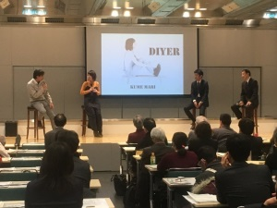
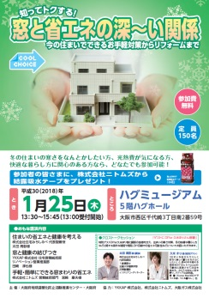
家庭部門会議の実施状況 ①家庭の省エネ取組の促進
企業・人気ブロガーと連携したセミナーについて
【目的】 冬のエネルギー消費は一年で最大であり、企業・人気ブロガーと連携して、DIYと絡めた窓の省エネについて府民
の行動変容を促す。
●専門家の皆様から、住まいの寒さについて人の健康的な危険性や対策についてご講演
●DIYerの久米まり様の取組みの紹介と、主婦層視点からの専門家の皆様へのご質問等
実施内容
主なご意見
・お互い対話できるような小規模の場の方が、深く 学べるのではないか。
・セミナーの後に、個別の省エネ相談会を行ってみ てはどうか。
◎「知ってトクする！窓と省エネの深～い関係」
・日時：平成30年1月25日（木）
・場所：ハグミュージアム
・定員：150名
・主催：大阪府地球温暖化防止活動推進センター、大阪府
・協力：YKKAP株式会社、株式会社ニトムズ、大阪ガス株式会社
●講演内容
住まいの省エネと健康を考える (株)住宅みちしるべ 太田周彰様 窓と健康の結びつき YKKAP(株) 田崎淳也様 手軽・簡単にできる窓まわりの省エネ (株)ニトムズ 宮崎康夫様 | トークセッション 特別ゲストDIYer久米まり様と講師の皆様によるトークセッション形式 DIYerとしての久米様のご活動紹介や、住まいの断熱に関する素朴な疑問・質問など

Slide 22
家庭部門会議の実施状況 ②電力・ガス自由化の理解促進
電力・ガス小売全面自由化の理解促進
【目的】 府民の電力・小売全面自由化に対する理解を深めるため、スマ協・家庭部門会議の場で現状について情報提供を行い、情報発信の方法について意見交換を行う。
●電力・ガス小売全面自由化の動向について情報提供
●情報発信の方法として、ＨＰと紙媒体での啓発を検討
実施内容
◎電力・ガス小売全面自由化の現状について情報
提供した。
◎府が作成する自由化についての府民への啓発方法と
して、ＨＰと紙媒体について案を示し、意見交換を行った。
◎構成員から自由化に関する情報について、情報提供
していただいた。
・家庭向けに電気を販売する事業者の電源構成等
の開示状況について
・電気料金の経過措置の撤廃を想定した検討課題
について
主なご意見
・スイッチングを啓発する媒体が増えてきているが、消費者の関心は薄 れてきている。最終的には、現状維持という結論になる消費者が多 いと思う。
・クリーンエネルギーを売っていることを強みにしている事業者の存在に ついて、伝えてもいいのではないか。
・電力小売全面自由化について、契約先の電気事業者が倒産した 際は、電気が止まることはないという部分に、注意書きで契約料金 が変わる可能性があることについて書いた方がいいのではないか。
・一般府民の方は、届いている電気が様々な電気事業者の電気が 混ざっていることを理解されていない方が多い。説明しても難しい。
・契約先を検討する際に、シミュレーションをしている窓口があるが、あ まり電気やガスについての自社の強みを話してくれない。説明される のは、安さばかりだ。
・自由化の制度がわかにくいため、詐欺被害が出てくる。そのため、制 度の根本的な目的や概要について啓発してはどうか。

Slide 23
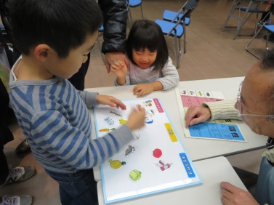
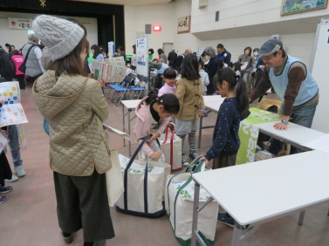
家庭部門会議の実施状況 ③温暖化適応策の推進
温暖化適応策のイベント等の実施
【目的】 気候変動の影響に対する「適応」の取組みの地域での実践につなげていくため、イベント等を実施し、府民が「適応」に関する理解を深めることを促す。
●環境NPO等と協働して、地域での「適応」に関するイベント等の啓発活動を実施
●「適応」に関するシンポジウムを開催
実施内容
◎環境NPO等と協働した地域での「適応」に関する啓発活動（前回の会議で
報告済み）
環境NPO等と協働して、地域特性に応じ身近で起きる気候変動の影響への
「適応」に関する啓発活動を府内各地（4か所）で実施した。
◎「おおさか気候変動『適応』シンポジウム」の開催
環境NPOや地球温暖化防止活動推進員、市町村職員等を対象に、
「適応」に関する理解を深めるためのシンポジウムを開催した。
主なご意見
・病院や小児科等の待ち時間に、啓発もののビデオ を流してもいいのではないか。

Slide 24
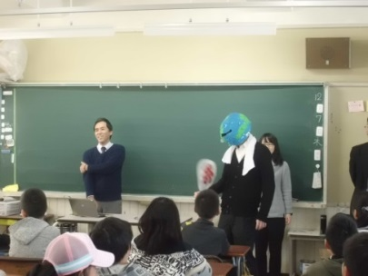
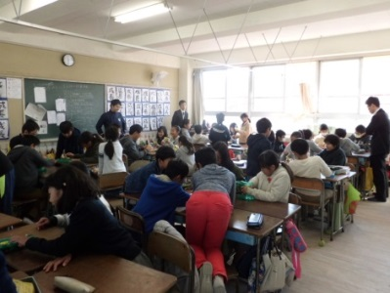
家庭部門会議の実施状況 ④環境（エネルギー）教育の推進
環境教育・出前講座の実施
【目的】 小学校の授業の時間を活用して、小学５年生を対象に地球温暖化・エネルギーに関する出前講座を行い、地球温暖化の現状理解や省エネの重要性についての理解促進を図る。
●今年度は５市５校で、地球温暖化・エネルギーに関する出前講座を実施
●推進員の活躍の場を広げるため、今年度は補助員として参加
実施内容
・クイズを交えたパワーポイントによる説明や手回し発電を使った体験型の出前講座を
行い、教師や児童から好評であった。
・出前講座を希望した小学校5校全1５クラスで実施した。（対象：約500名）
・今年度は、推進員３名の方に補助員とて参加していただいた。
実施日 | 市町村 | 学校名 | 学年・クラス
2017年11月20日（月） | 門真市 | 速見小学校 | ５年生・３クラス
2017年11月24日（金） | 貝塚市 | 南小学校 | ５年生・３クラス
2017年12月７日（木） | 和泉市 | 国府小学校 | ５年生・４クラス
2018年１月16日（火） | 東大阪市 | 上小阪小学校 | ５年生・３クラス
2018年１月18日（木） | 豊中市 | 千成小学校 | ５年生・２クラス

Slide 25
市町村部門会議の実施状況

Slide 26
第１回 市町村部門会議の協議内容
議事 | 協議内容
（１）再生可能エネルギーの普及促進 | ・大阪府と大阪市で取組む2017年度のアクションプログラム ・府内の再エネの導入状況及び各市町村の補助制度等 ・改正FIT法の概要と注意事項 ・太陽光発電推進のための「屋根貸し」等 ・下水熱ポテンシャルマップ
（２）地球温暖化対策およびヒートアイランド対 策について | ・地球温暖化対策実行計画の策定及び温室効果ガスの削減状況 ・ヒートアイランド対策の推進 ・気候変動の影響への適応の係る施策
（３）家庭部門の省エネ取組みの促進について | ・昨年度の家庭部門会議における協議結果 ・大阪府地球温暖化防止活動推進センターの事業紹介 ・東大阪市における環境家計簿の取組み ・「ＣＯＯＬ ＣＨＯＩＣＥ」に関する取組み状況
（４）環境教育・啓発の推進について | ・大阪府が実施する環境（エネルギー）教育 ・環境交流パートナーシップ事業
（５）その他（各主体からの情報提供等） | ・おおさかスマートエネルギーセンターの事業紹介 ・大阪府バッテリー戦略研究センターの事業紹介 ・各市町村からの情報提供

Slide 27
第２回 市町村部門会議の協議内容
議事 | 協議内容
（１）太陽光発電施設の適切な設置に向けた 体制について | ・太陽光発電施設の適正設置に向けた現状と対応 ・大阪府域における太陽光発電施設の地域との共生を推進する体 制「大阪モデル」 ・「事業計画策定ガイドライン」周知リーフレット（案）
（２）再生可能エネルギーの普及促進及び省エ ネの推進について | ・太陽光発電設備設置推進に向けた「屋根貸し」事業の募集結果 報告 ・おおさかスマートエネルギーセンターの取組報告について
（３）電力調達における環境配慮および入札実 施について | ・各市町村の公共施設について、電力調達における環境配慮と昨 年度の入札の実施状況
（４）家庭への省エネ啓発と環境教育・啓発の 推進について | ・行動科学の省エネへの適応 ・今年度の環境・エネルギー教育の取り組み
（５）地球温暖化対策およびヒートアイランド対 策について | ・大阪府地球温暖化対策実行計画（区域施策編） ・市町村によるクールスポット整備の取組み ・温暖化「適応」推進事業の実施状況
（６）その他（各主体からの情報提供等） | ・大阪府地球温暖化防止活動推進センターのセミナー実施 ・各市町村からの情報提供

